Slide 1
Classification
10927207
資訊四乙
蒲品憶

Slide 2
影片連結
https://youtu.be/Pv8826gU124

Slide 3
目錄: 1. Decision Tree 2. RandomForest

Slide 4
1. Decision Tree
使用演算法
Gini → CART
Entropy → ID3
使用函式庫
需安裝套件 pip install scikit-learn
from sklearn.tree import DecisionTreeClassifier
語法
DecisionTreeClassifier(random_state=1, criterion=criterion, max_depth=max_depth)
random_state : 輸入任意整數，會針對特定模型選定的feature,長出同顆樹讓模型穩定下來(固定隨機性)
Criterion : “Gini”, “Entropy”
max_depth: 限制樹的最大深度，超過設定深度的樹枝全部剪掉

Slide 5
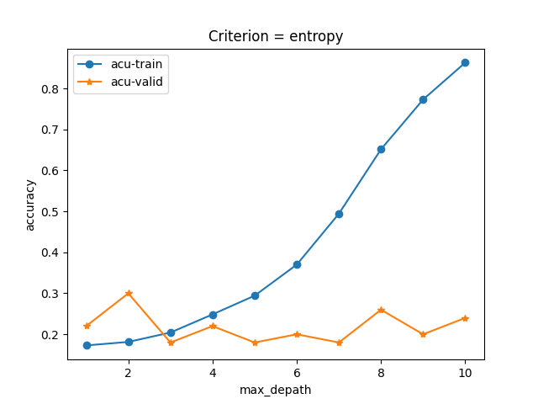
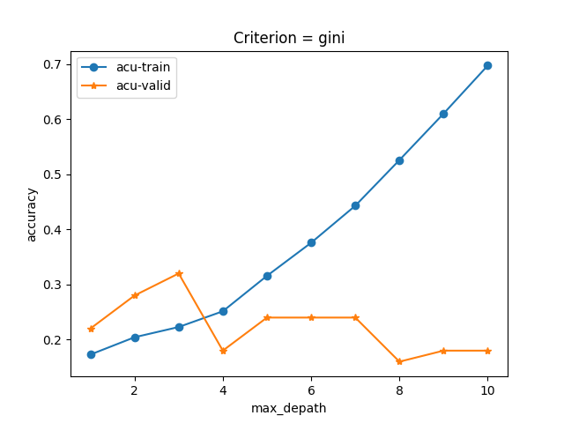

比較Gini和Entropy
由圖片可以看出，gini的精確度較高，其中又以max_depth = 3 時精確度最高，因此我使用的 決策樹
演算法為 ‘gini max_depth = 3
Entropy
Gini

Slide 6

Decision Tree 缺點
由圖片所圈之部分可以看出， max_depth大於一定值之後，valid的精確度卻開始下降，此為overfitting的現象，Decision Tree 缺點
Entropy
Gini

Slide 7
2.RandomForest
使用演算法
Gini → CART
Entropy → ID3
使用函式庫
需安裝套件 pip install scikit-learn
from sklearn.ensemble import RandomForestClassifier
語法
RandomForestClassifier(n_estimators=100, criterion = criterion, max_depth=max_depth)
n_estimators: 控制森林中樹木的數量，預設=100
Criterion : “Gini”, “Entropy”
max_depth: 限制樹的最大深度，超過設定深度的樹枝全部剪掉

Slide 8
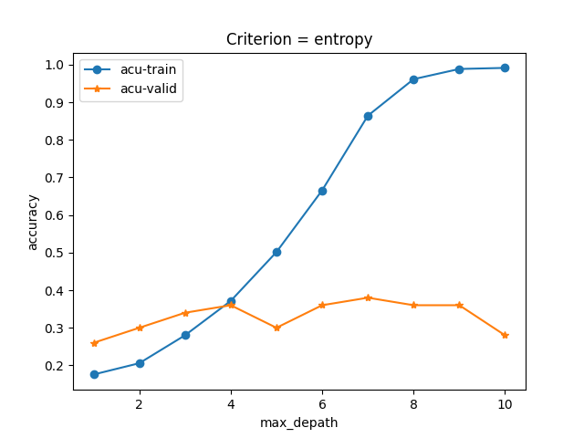
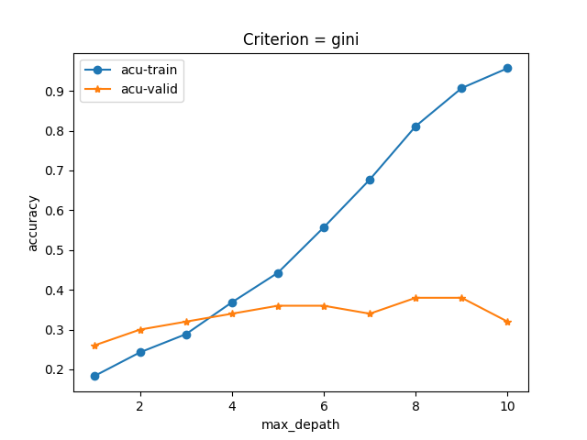
比較Gini和Entropy
因為RandomForest是隨機作出100(預設)棵樹，因此每次抓的資料個數、特徵皆不相同，因此Entropy、 Gini演算法沒有誰一定比較好，都是要看當下的情況決定
Entropy
Gini

Slide 9
RandomForest優缺
缺點: 明顯的感覺得出來程式運行所花時間加長，並且因為訓練時需要建多棵樹(預設100顆)，所需要的空間要比較多
優點: 比較不容易發生overfitting，圖上可以看出比valid在max_depth
大於一定值之後，維持穩定
Entropy
Gini

Slide 10
Decision Tree 與 RandomForest 比較
Decision Tree缺點： ◆ 容易過度擬合(Over-fitting) ◆ 若類別太多，但資料量太少，效果比較差
Random Forest的優點： ◆ 隨機森林的決策樹夠多，分類器就不會過擬合 ◆ 每棵樹會用到的資料和特徵是隨機決定的 ◆ 訓練或預測時每棵樹都能平行化的運行
Random Forest的缺點： ◆ 當隨機森林中的決策樹個數很多時，訓練時需要的空間和時間會比較大

Slide 11
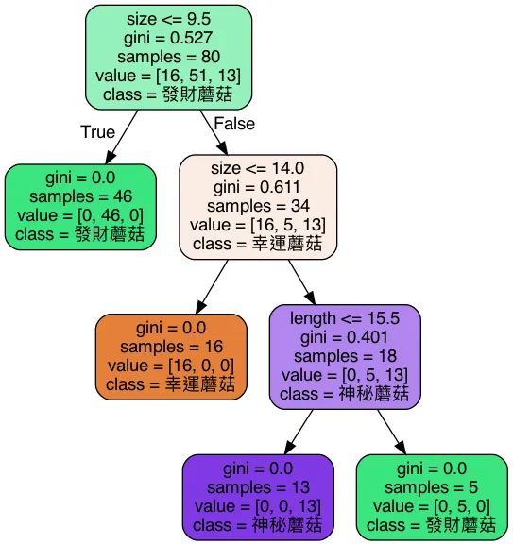
心得
這次寫project，遇到許多以前沒看過的錯誤訊息的紀錄
ModuleNotFoundError: No module named ‘graphviz ‘
此套件可以輔助繪製右圖，當時想更清楚知道是怎麼分類的所以去裝這個套件
解法，要去官網下載套件.exe、記得要勾加入”環境變數”
還有一個問題是我原先想將兩個分類發法都用mdl_tree()去建tree，用Input_num判斷做哪個分類器，這樣就不用多建一個function，但是很奇怪的是我如果另外先宣告tree在接下來，就會說我的tree型別錯誤，舉例，【不是要”int”期望”score”】，我目前還沒到為什麼
還有一個很基本的錯誤，是我本來想自己寫分類器，因此創建
class Node:
def __init__(self, value):
self.value = value
self.left = None # 左節點
self.right = None # 右節點
class Node:
def __init__(self, value):
self.value = 0
self.left = None # 左節點
self.right = None # 右節點
對
錯

